Slide 1
Introdução ao Desenvolvimento para Dispositivos Móveis
Instrutores
Ciro Daniel Gurgel de Moura
Vitor Rafael Queiroz Ferreira

Slide 2
Trabalhando com push notifications

Slide 3

O que são notificações push?
Notificações push são mensagens enviadas por aplicativos para dispositivos móveis, mesmo quando os aplicativos não estão em uso. Elas são essenciais para engajar os usuários e reter a atenção deles.
Introdução ao Desenvolvimento para Dispositivos Móveis

Slide 4
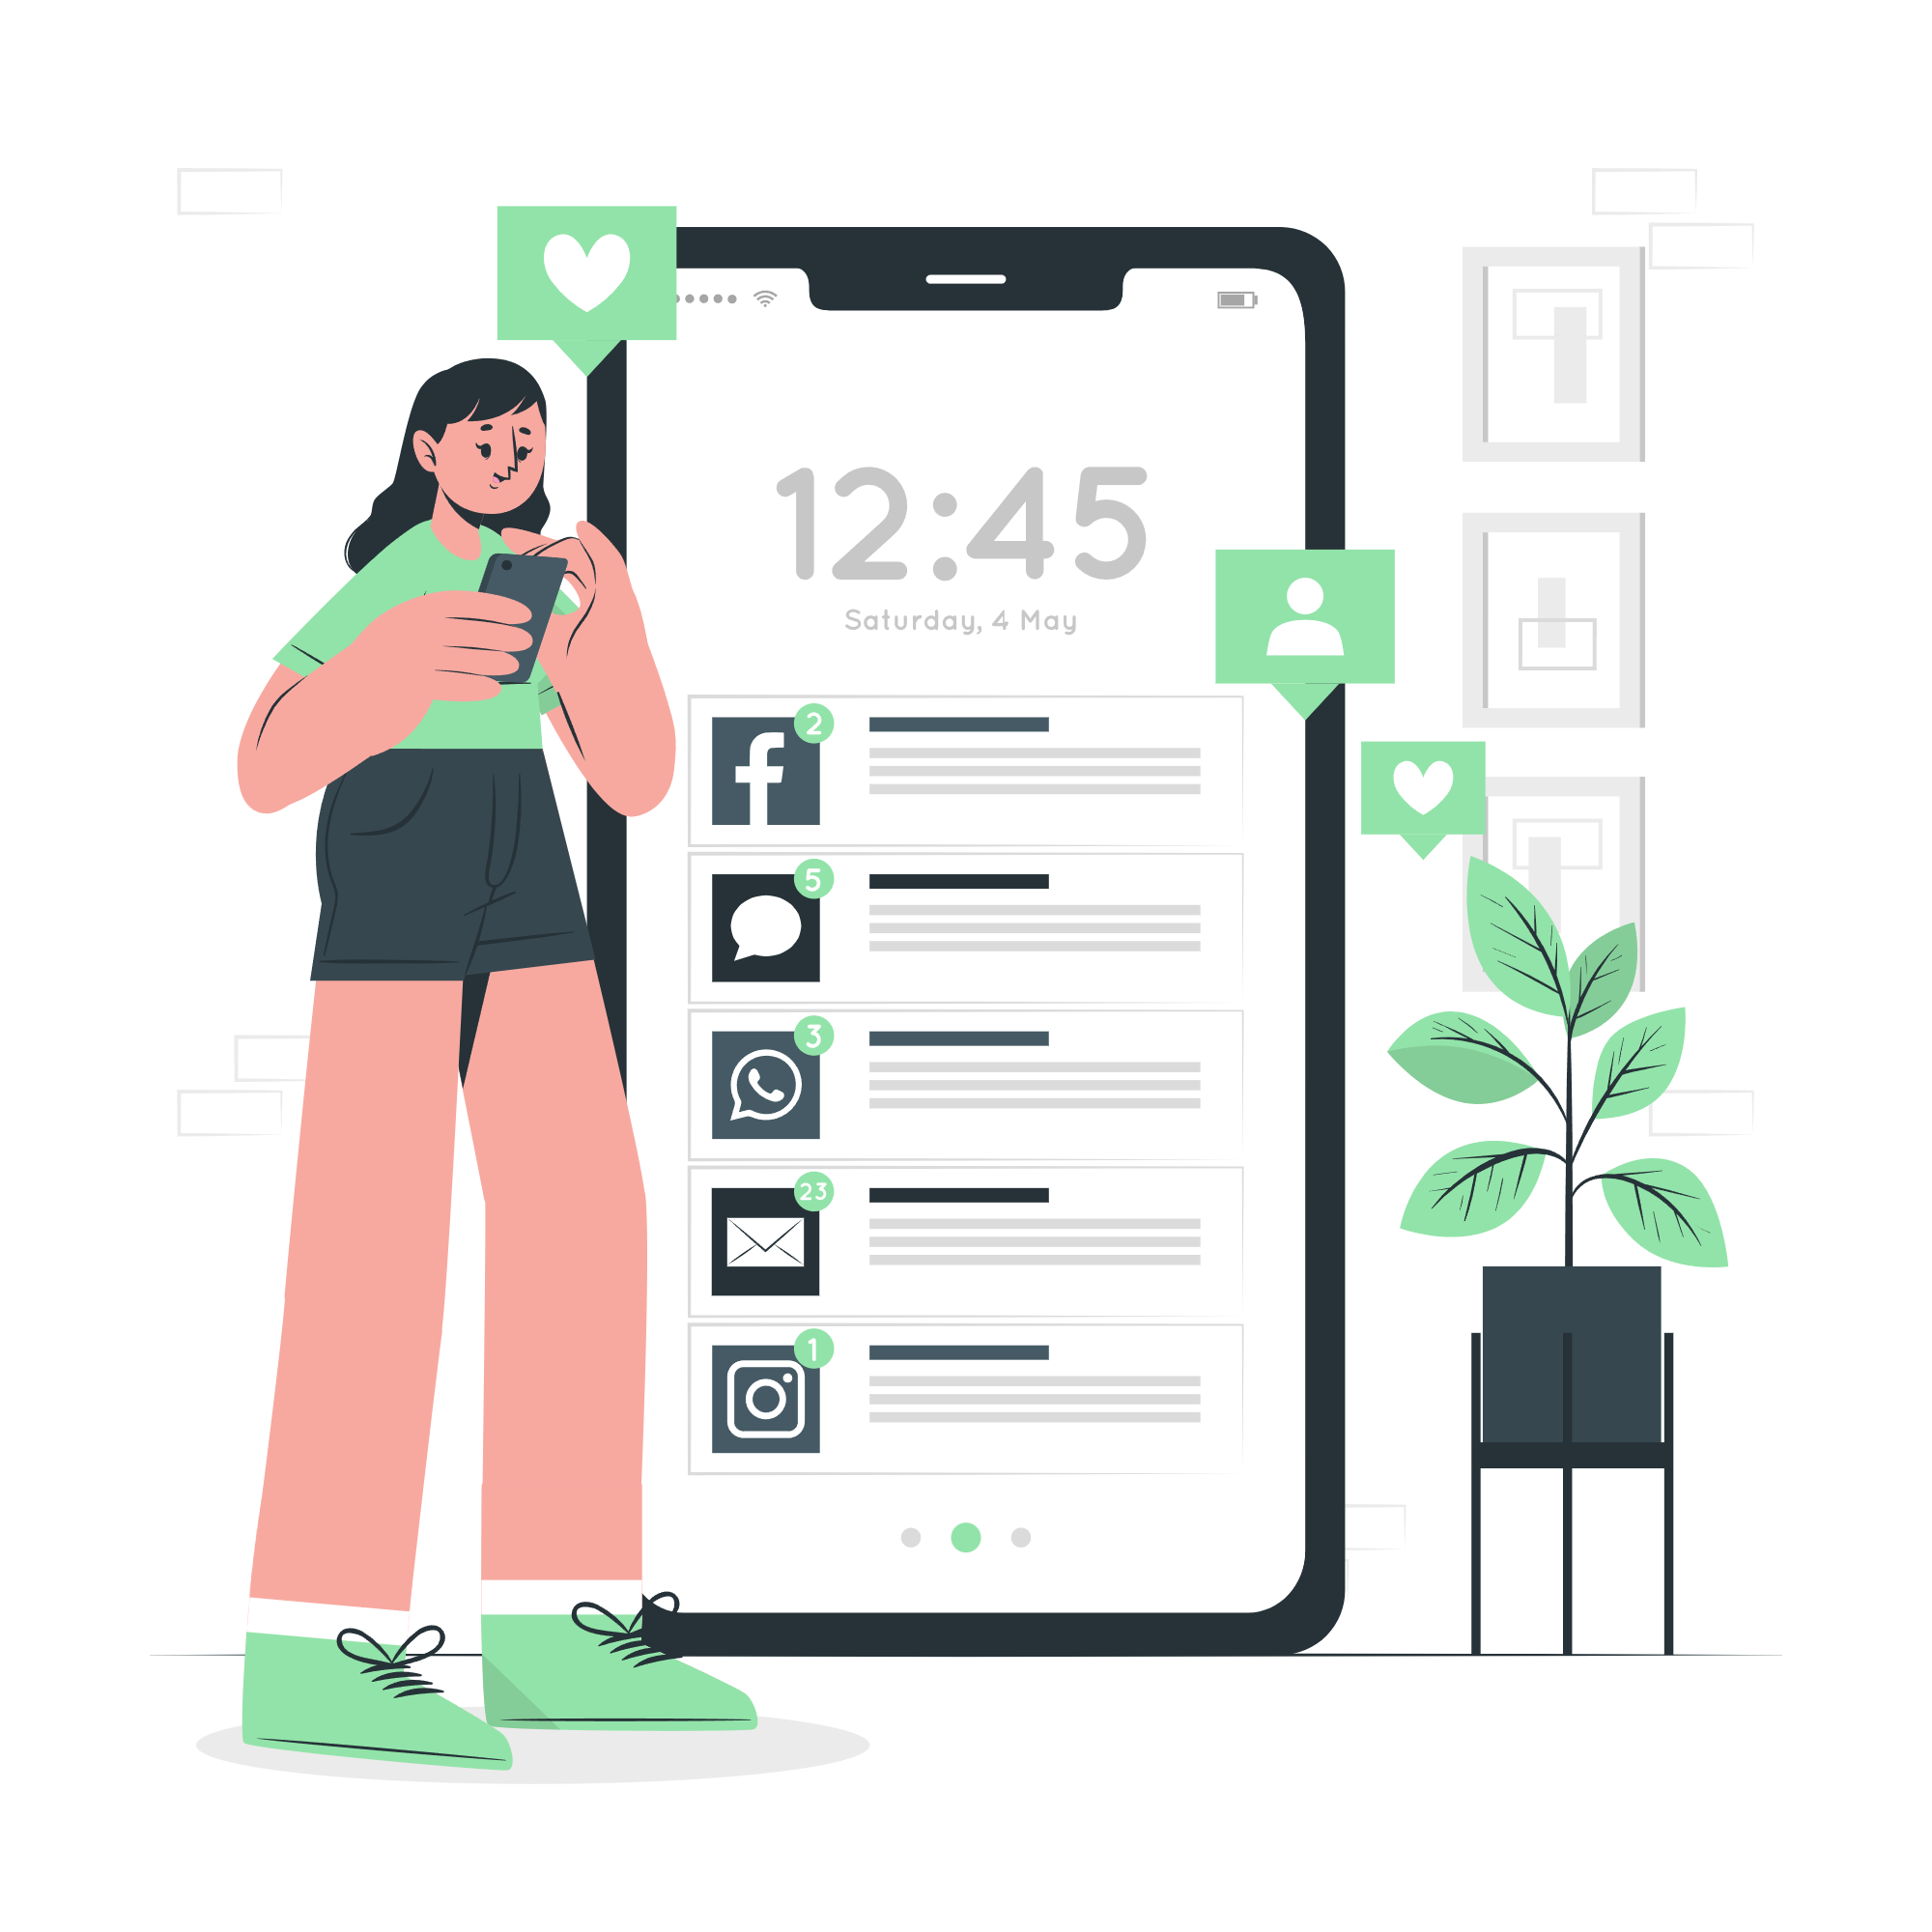
Por que usar notificações push?
Engajamento constante
As notificações push mantêm os usuários informados e envolvidos, ajudando a garantir que seu aplicativo permaneça relevante para eles.
Re-Engajamento Efetivo
Permitem reativar usuários inativos, aumentando as chances de retorno ao seu aplicativo.
Personalização
Possibilitam a segmentação de usuários com mensagens personalizadas, aumentando a eficácia do engajamento.
Introdução ao Desenvolvimento para Dispositivos Móveis

Slide 5
Expo Notifications
É uma biblioteca que auxilia no envio e recebimento de notificações.
Toda a parte complexa de comunicação com o Firebase Cloud Messaging é feita por baixo dos panos.
É possível tratar as notificações Android e iOS num único lugar.
>> Push notifications: Overview - Expo Documentation
Introdução ao Desenvolvimento para Dispositivos Móveis

Slide 6
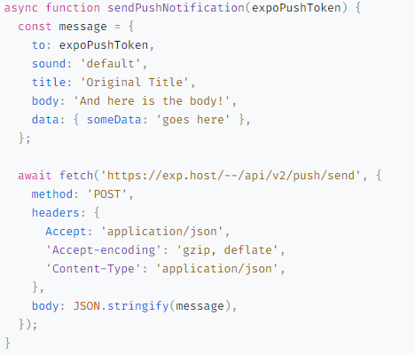
Expo Notifications
// Exemplo da documentação
O exemplo ao lado mostra como enviar uma notificação com o ambiente já configurado através da biblioteca.
>> Veja o código completo em: https://docs.expo.dev/push-notifications/push-notifications-setup/#add-a-minimal-working-example
Introdução ao Desenvolvimento para Dispositivos Móveis

Slide 7
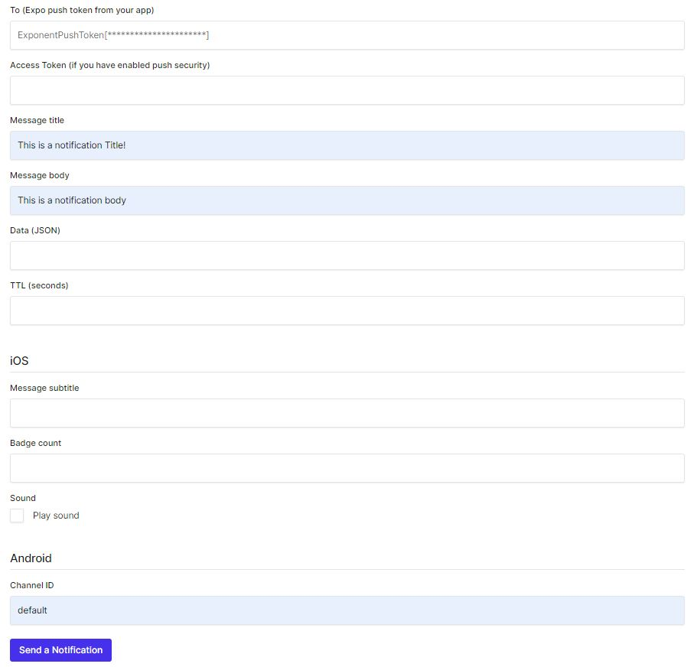
Ferramenta de envio remoto
O expo fornece um formulário de envio de notificações, onde é possível até enviar dados em formato JSON
Ferramenta de envio de notificação
Introdução ao Desenvolvimento para Dispositivos Móveis

Slide 8
Hora da prática
Implementando notificações push
Introdução ao Desenvolvimento para Dispositivos Móveis

